Slide 1
Calculs dynamiques du barrage de Janneh
30/01/2014
Alain YZIQUEL
Adel ABOU JAOUDE
Frédéric ANDRIAN.
Avec la participation de Bernard TARDIEU

Slide 2
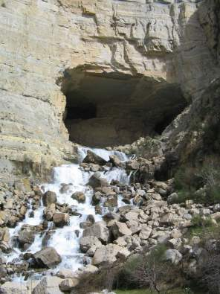
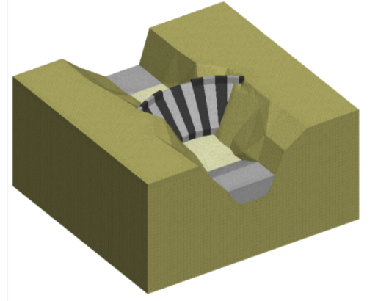
BARRAGE DE JANNEH
LIBAN
APD – DCE
Khatib & Alami (bureau d’étude libanais)
2006-2013
250 M$
APS, APD, DCE
Calcul FLAC^{3D} dynamique

Slide 3
CONTEXTE
But du projet :
Barrage réservoir dans la vallée du Nahr Ibrahim au Nord de Beyrouth, dont la vocation est :
principalement l’alimentation en eau de l’agglomération au nord de Beyrouth (jusqu’à Jbail),
Un peu d’irrigation de la plaine du littoral de Tabarja jusqu’à Jbail et Amchit et des perimètres de Qartaba, Aaqoura, Lassa et Afqa,
La production d’hydroélectricité : Puissance : 100 MW,
Barrage de Janneh

Slide 4
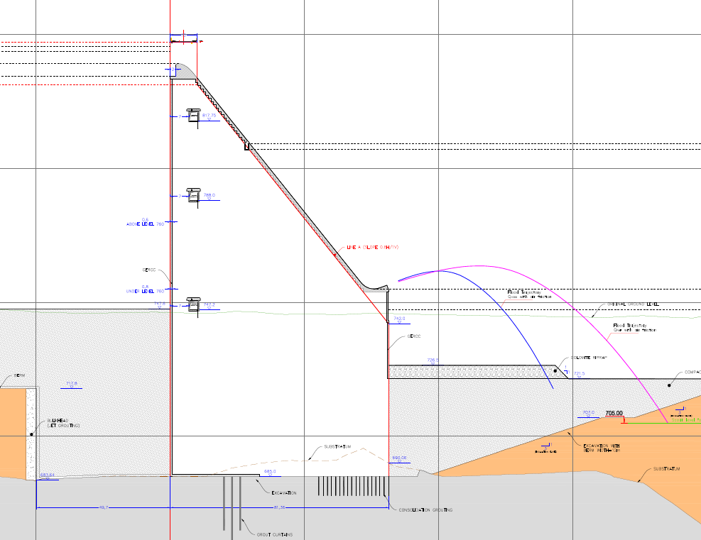
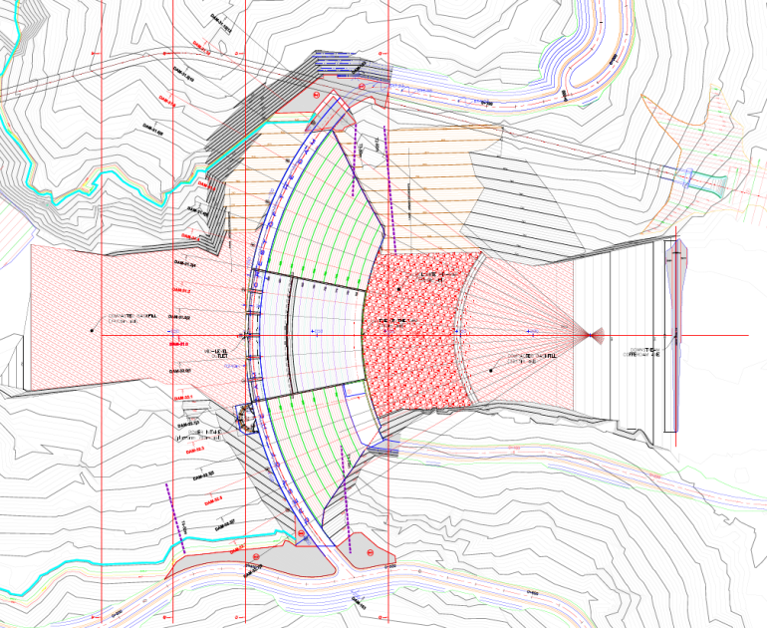
CONTEXTE
Description des ouvrages :
Barrage :
Type : BCR poids arqué
Hauteur : H =162 m sur fondation (100 m au dessus du lit de la rivière),
Longueur de couronnement : L=315 m,
Rayon de courbure : 240 m,
L/H = 2,
Volume de BCR : 1 480 000 m³
Volume de réservoir : 38 Mm³

Slide 5
CONTEXTE
Description des ouvrages :
Evacuateur :
Type : porté sur barrage, non vanné, avec flip bucket
Crue de design : Q₁₀₀₀₀ = 1300 m³/s, Crue de sécurité : PMF : 3160 m³/s
Largeur de seuil : 6 x 13.5 m = 81 m.
Vidange :
Demi fond, dans le corps du barrage (contrôle amont par radial gate, S=1.3x1.1m)
Capacité : 53 m³/s sous la RN et 16m³/s sous 8 m de charge
Prise d’eau :
Eau potable : 0.5 m³/s, prise étagée à 4 niveaux (S=1.0 x 0.6 m),
Débit réservé : 0.5 m³/s (turbiné par une turbine Francis, P=370kW),
Hydroélectrique : Prise demi-cylindrique de 12 m de haut et 27 m de large (section totale 320m²), Qequip = 32 m³/s.

Slide 6
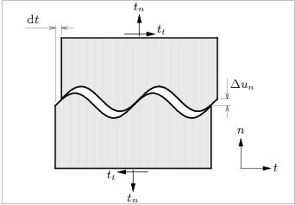
Méthodologie actuelle du dimensionnement au séisme
Séisme de période de retour 945ans : acceptation de déplacement irréversible sans relâchement brusque de la retenue.
Vérification du déplacement irréversible du barrage sur sa fondation en fin de séisme par rapport à :
La position du drainage
La capacité du drainage à évacuer les débits résultants de l’ouverture du contact par l’effet de dilatance

Slide 7
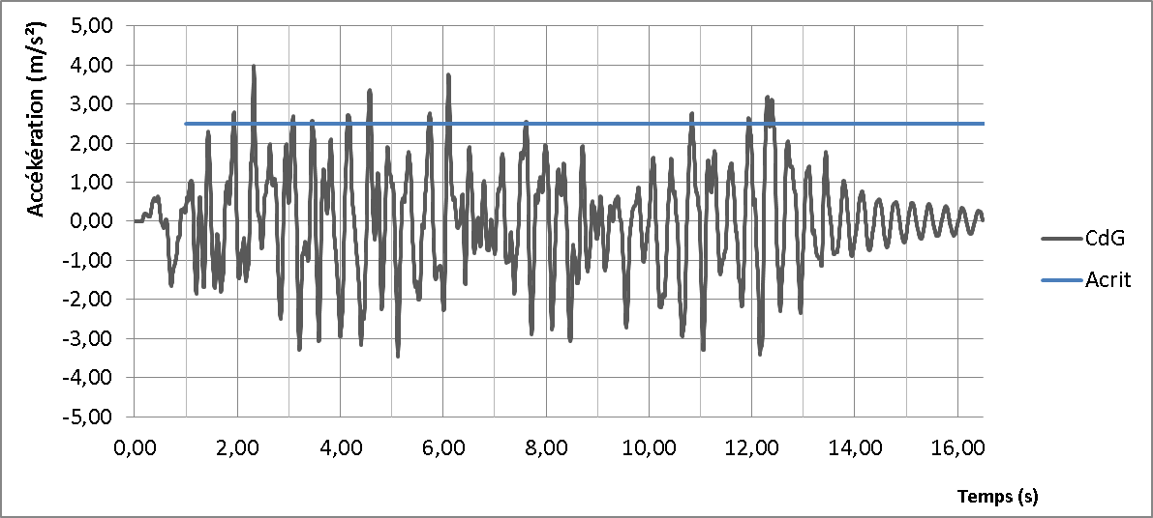
Méthodologie actuelle du dimensionnement au séisme
Estimation du déplacement irréversible :
Calcul de la réponse dynamique du barrage supposé élastique au séisme
Mesure de l’accélération du centre de gravité (CdG) du barrage
Détermination de l’accélération critique a_{crit} (telle que FS = 1)
Intégration 2 fois des accélérations du CdG supérieures a_{crit} (méthode de Newmark)
Le débit est déterminé d’après les travaux de Louis

Slide 8
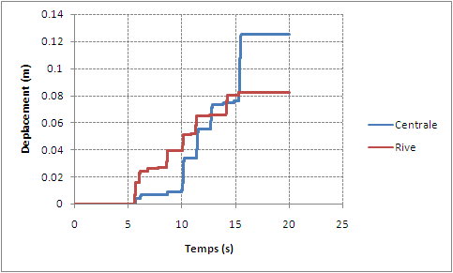
Calculs dynamiques 2D
Le but de cette étude est de montrer l’importance de 2 facteurs
l’utilisation de frontières radiatives
la dissipation d’énergie dans le glissement au contact béton rocher
Pour cela on a exhumé le logiciel EAGDSLIDE (1988) qui tient compte de ces deux phénomènes
Veine des logiciels développés pour les calculs interactions sols structures
Repose sur la résolution dans le domaine des fréquences par l’utilisation de la Transformée de Fourier rapide (FFT: Fast Fourier Transform)
Calculs pour 2 sections du barrage : la console de clé et une console de rive

Slide 9
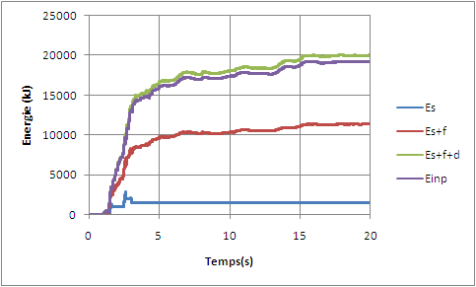
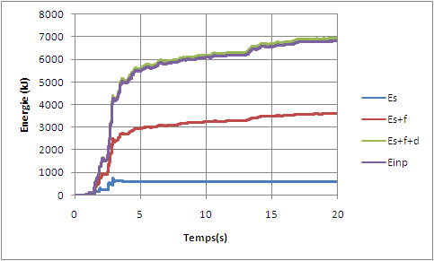
Calcul dynamique 2D
Résultats en termes d’énergie dissipée
35% par les frontières radiatives
15% par le glissement sur la base
En d’autre termes la non prise en compte de ces phénomènes conduit à une surestimation de l’énergie à dissiper par amortissement interne.
Cela veut dire qu’un modèle élastique surestime par un facteur 2 les déplacements et les accélérations.
Le déplacement irréversible est alors surestimé par un facteur bien supérieur à 2 en raison de l’effet de seuil lié à l’accélération critique!!!
coupe centrale
coupe en rive

Slide 10
Barrage de Janneh
Conception assistée par simulation numérique
Revue de la géométrie
Fouille mécaniquement plus saine
Economie de béton
Implantation du dispositif étanchéité / drainage à partir
des ouvertures de contact en statique
des débits de fuite en post sismique
Implantation des zones d’injection de consolidation
Sur les zones à forte compression
Définition des accélérations pour les ouvrages annexes
en fonction de leur côte d’implantation
Conception de la ceinture sismique à partir
des déplacements sismiques en crête

Slide 11
Barrage de Janneh
Géométries du modèle

Slide 12
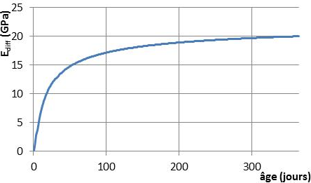
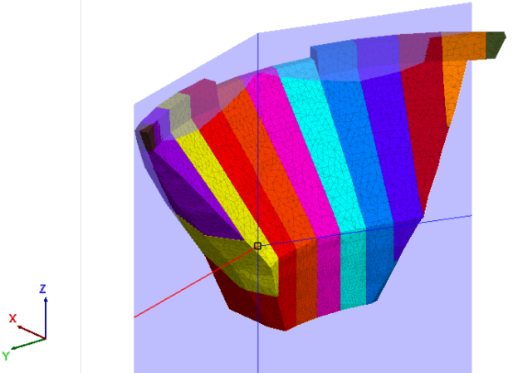
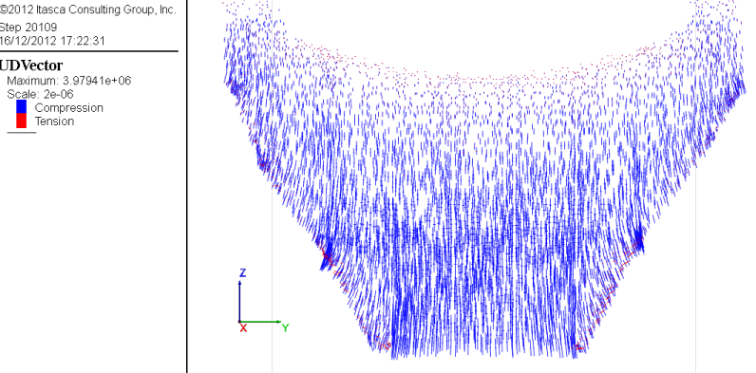
Barrage de Janneh
Approches mécaniques en statique
Phasage de la construction
Maturation du béton : loi E = f(t)
Durée de construction 300 jours
Idéalisation des joints verticaux
Le poids propre transite verticalement
c = 0, φ = 0 + effet Poisson (maintien latéral)

Slide 13
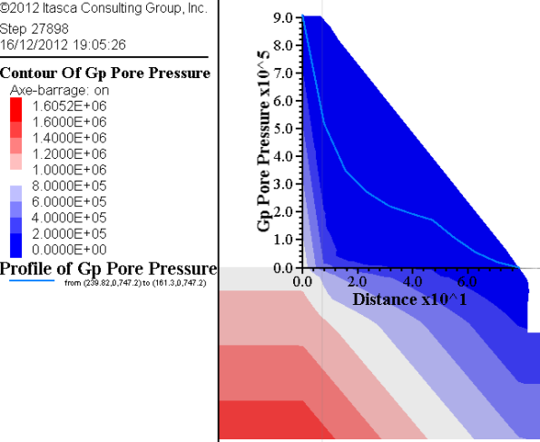
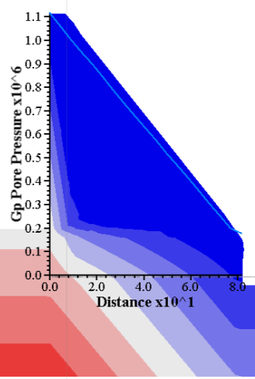
Barrage de Janneh
Approches mécaniques en statique
Mise en eau
Calculs en pressions effectives
Loi de rabattement λ = 2/3 sur les rives
En 4 phases (pour suivre la non-linéarité liée à l’ouverture)
Lors de la 4ème phase, vérification de l’ouverture au contact
Si ≥ 0.2mm, pressions interstitielles mises à jour (~ poroplasticité)

Slide 14
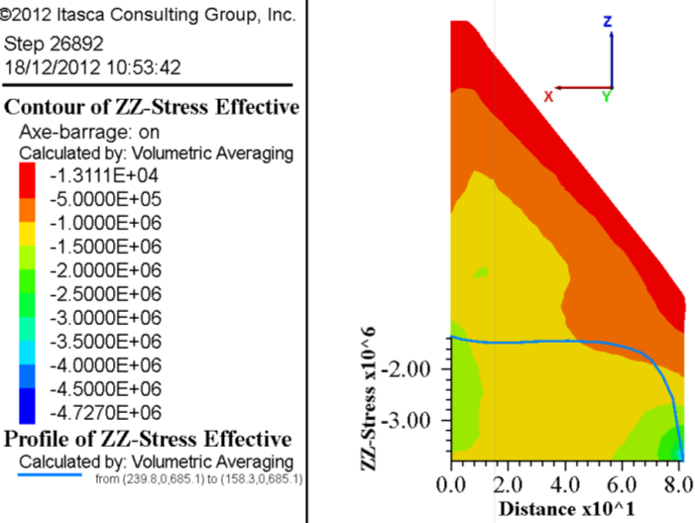
Barrage de Janneh
Résultats
Analyse des déplacements
+1.5mm vers l’aval en crête
Analyse des contraintes
1MPa en contrainte d’arc (25% du poids-propre)
4.5 MPa maxi en contraintes verticales effectives (1.20 MPa de valeur moyenne)

Slide 15
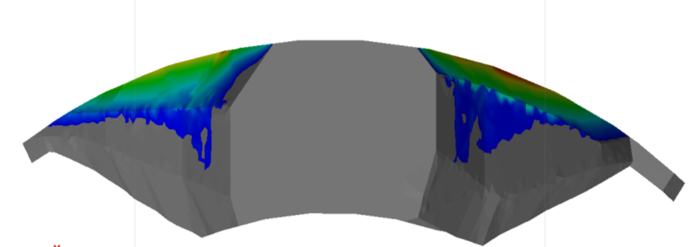
Barrage de Janneh
Implantation du dispositif d’étanchéité / drainage
Implantation en statique
A la limite des 0.2mm d’ouverture en PHE
Ouverture maxi à l’amont en PHE 5mm

Slide 16
Barrage de Janneh
Implantation de l’injection de consolidation
Implantation en statique
Contraintes supérieures à 1MPa
Justifié par la dynamique
Augmentation des contraintes en post-sismique sur les zones injectées

Slide 17
Barrage de Janneh
Approches mécaniques en dynamique
Approche temporelle pas-à-pas
Propagation réelle des ondes simulée
3 mécanismes de dissipation d’energie
Par Mohr Coulomb sans résistance à la traction au contact barrage rocher
Par amortissement interne de matériau
Jusqu’à 7% suivant la distorsion
Par les fondations radiatives

Slide 18
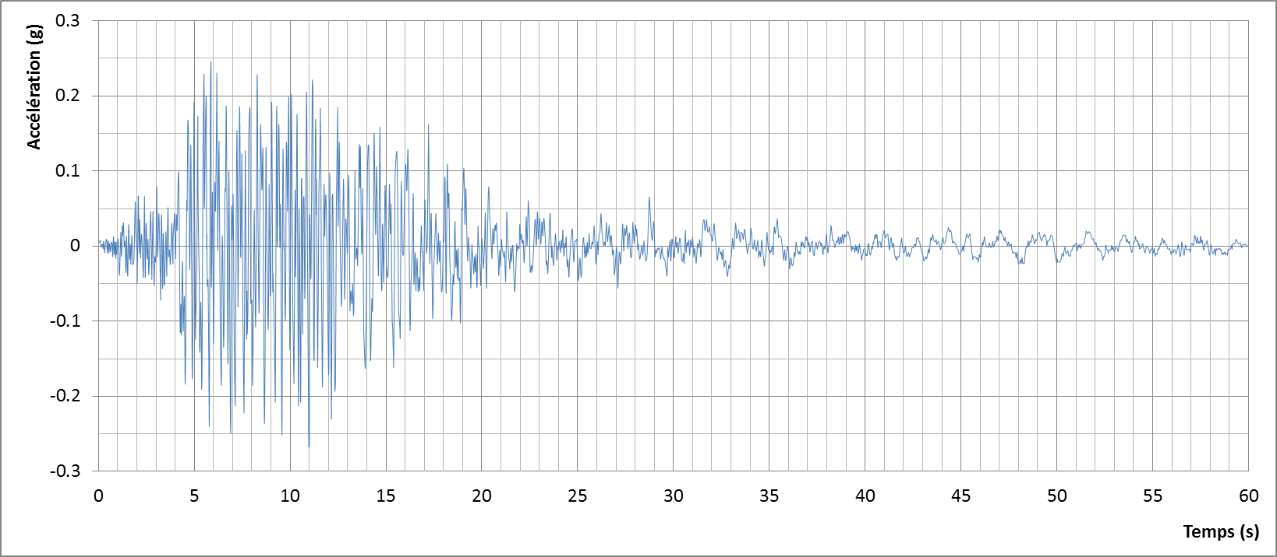
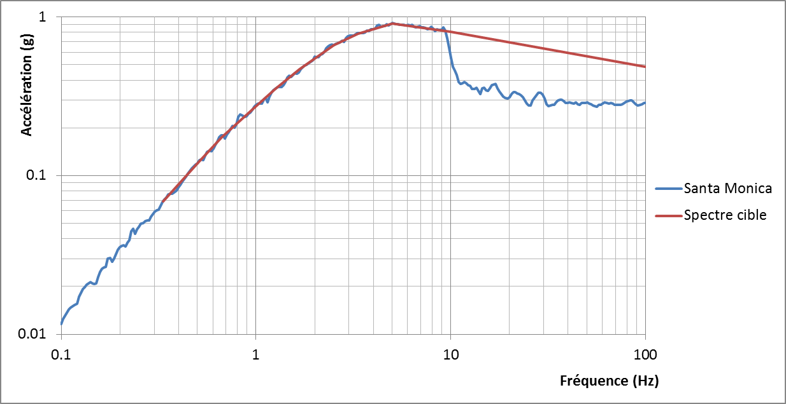
Barrage de Janneh
Calculs en DBE
DBE
945ans période de retour
0.37g au rocher
Acceptation d’un déplacement irréversible sans relâchement non maîtrisé de la retenue

Slide 19
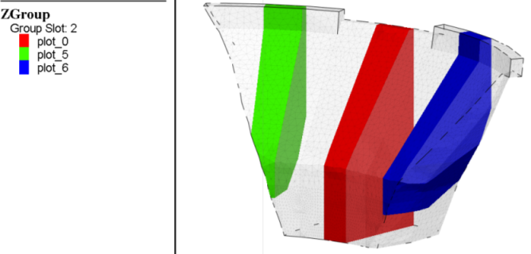
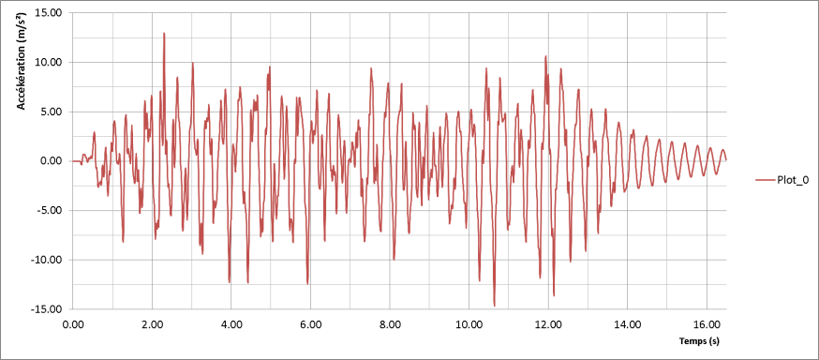
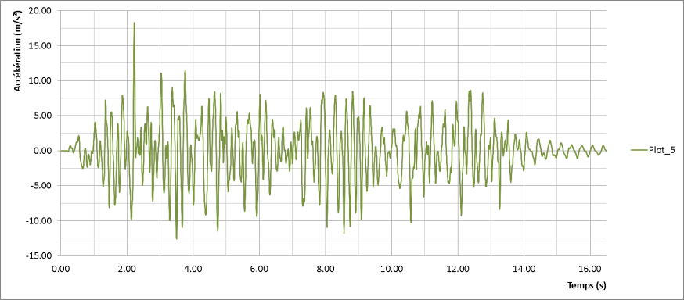
Barrage de Janneh
Calculs en DBE
Analyse des accélérations en crête
Amplification de 5 en crête
Mode fondamental au plot 0 : 2.6Hz ou 0.38s
Mode fondamental + Mode complexe plots de rive : 5.5Hz ou 0.18s

Slide 20
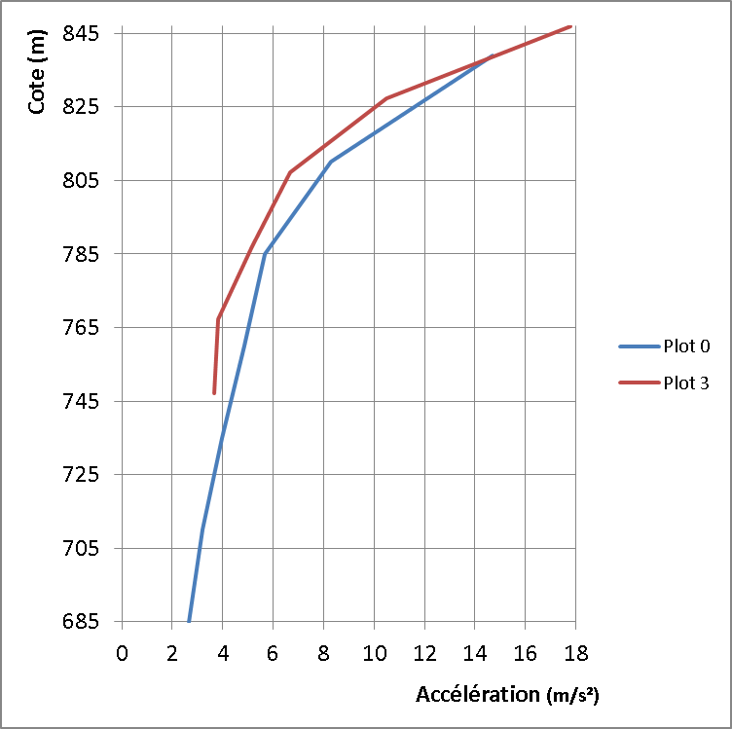
Barrage de Janneh
Calculs en DBE
Déplacement en crête
Amplitude de 10-11cm
Déplacements finaux non nuls
Accélération en fonction de la côte
Accélération de dimensionnement des ouvrages annexes

Slide 21
Barrage de Janneh
Calculs en DBE
Comportement du pied
Petits décollements corrélées avec les oscillations (2mm max)
Compression de la base (9mm)
Pas de glissement global mais des réorganisations du contact

Slide 22
Barrage de Janneh
Calculs en DBE
Vérification de non saturation des drains
Approche 1 : calcul sans dilatance dans modèle
Déplacements irréversibles maxi de 7mm dans la zone drainée.
Soit 0.86mm d’ouverture par dilatance (Ψ = 7°)
13l/s par drain, valeur admissible
Borne minimale
Approche 2 : calcul avec dilatance dans modèle
Dilatances successives à chaque déplacement irréversible
Ouverture de quelques mm à l’implantation prévue (2 à 3mm)
30 à 60l/s à la limite de la saturation
Borne maximale

Slide 23
Barrage de Janneh
Calculs en DBE
Ceinture parasismique
Armatures BA continues sur la crête
Mobilisée lorsque basculement vers l’amont
Evite le décalage entre plots adjacents
Dispositif amortisseur supplémentaire (équivalence ressort)
Traction fictive car ouverture des joints dans la réalité
Ne doit pas reprendre la traction fictive
70 HA 32 (2m tubés entre chaque plot)

Slide 24
Barrage de Janneh
Conclusions et perspectives
Les déplacements en crête montrent un déplacement irréversible de l’ouvrage.
Au contact il n’ y a pas de mouvement de la base sur la fondation.
Les glissements ont lieu sur les rives.
Utiliser le déplacement du centre de gravite comme critère ne représente pas le comportement du barrage.
Associé à une méthode de type Newmark, on peut donc arriver à une conclusion erronée.
Autant cette méthode permet de déterminer avec une bonne précision les déplacements irréversibles et les ouvertures au contact autant le problème de la dilatance et des débits associés reste à approfondir.

Slide 25
Barrage de Janneh
Quelques aspects numériques
Nombre de nœuds 256 000 dont :
25 000 pour le barrage ;
135 000 pour la fondation ;
96 000 pour les remblais
60mn de calcul pour la statique (12 couches + mise en eau en 4 étapes)
3 jours de calculs pour 20s de séisme
Pas de temps de calcul dynamique : 20 microsecondes (condition de stabilité en explicite)
soit à peu près 10cm de propagation des ondes dans le béton
Pas de temps nécessaire pour suivre fidèlement la progression des non-linéarités

Slide 26
www.arteliagroup.com

